Slide 1
Java程序设计
PPT模板下载：www.1ppt.com/moban/ 行业PPT模板：www.1ppt.com/hangye/
节日PPT模板：www.1ppt.com/jieri/ PPT素材下载：www.1ppt.com/sucai/
PPT背景图片：www.1ppt.com/beijing/ PPT图表下载：www.1ppt.com/tubiao/
优秀PPT下载：www.1ppt.com/xiazai/ PPT教程： www.1ppt.com/powerpoint/
Word教程： www.1ppt.com/word/ Excel教程：www.1ppt.com/excel/
资料下载：www.1ppt.com/ziliao/ PPT课件下载：www.1ppt.com/kejian/
范文下载：www.1ppt.com/fanwen/ 试卷下载：www.1ppt.com/shiti/
教案下载：www.1ppt.com/jiaoan/
第6章 标准类库

Slide 2
主要内容
6.3 数据类型包装器
6.4 System和Runtime
6.5 Math和Random
6.2 字符串类
6.6 日期时间实用工具
6.7 集合类
6.1 简介
Back to
school

Slide 3
6.1 简介
通过import语句引入工具类。主要是两个包
java.lang。
java.util

Slide 4
6.2 字符串类
String类位于java.lang包中，主要用来处理在初始化后其内容不能被改变的字符串。
字符串常量是用双引号包含的一系列Java合法字符。
"Java is great“
字符串构造
String s=new String("We are students");
String s="We are students";
char cDem0l[]={'2','3','4','5'};
String strDem01=new String(cDem0l);//使用字符数组构造字符串。
byte cDem0l[]={66,67,68};
String strDem01=new String(cDem0l);

Slide 5
String类的常用方法
字符串长度计算length()
String s= “we are students”；
n1=s.length();
字符串比较
equals()、
equalsIgnoreCase()、
startsWith(),
endsWith()、
regionMatches()、
compareTo(),
compareToIgnoreCase()
split()

Slide 6
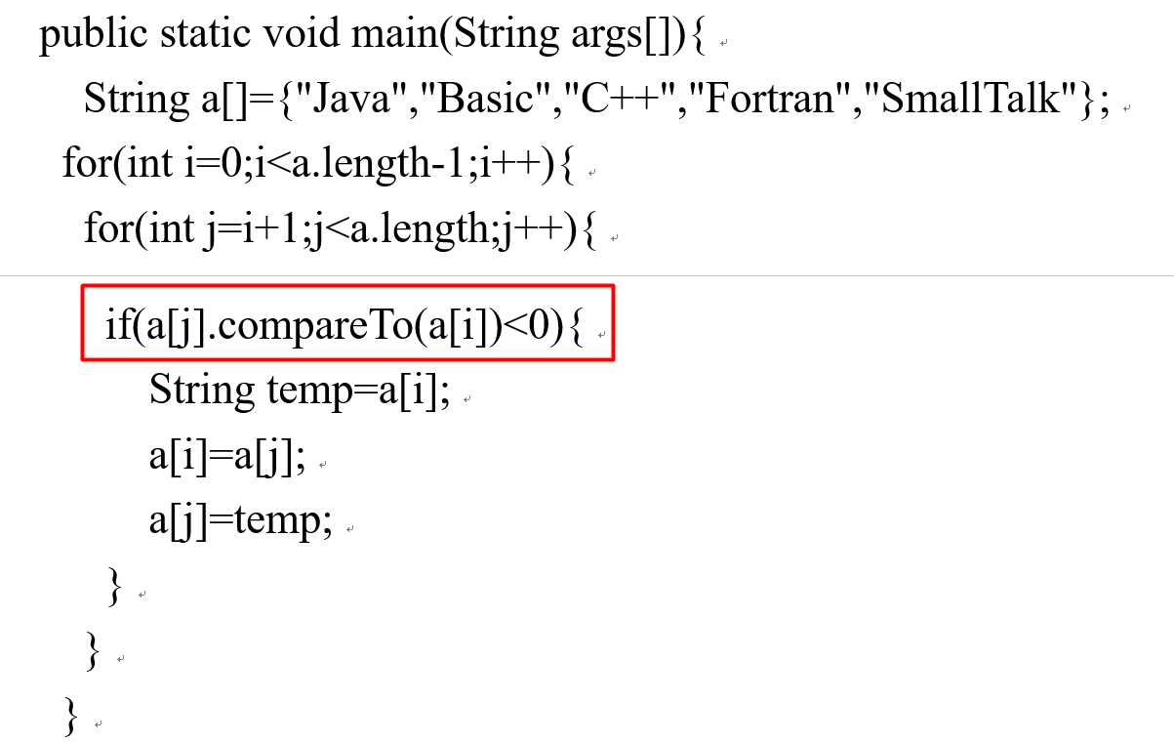
字符串比较示例
【例6.1】 将字符串数组按字典序重新排列

Slide 7
如何对中文字符串进行排序
如何逆排序？
例如：计算机，长江，通信，数学
排序后：长江，计算机，数学，通信
String[] arrStrings = {“计算机”,“长江”, “通信”,“数学"};
// Collator 类是用来执行区分语言环境的 String 比较的，这里选择使用CHINA
Comparator comparator = Collator.getInstance(java.util.Locale.CHINA);
// 使根据指定比较器产生的顺序对指定对象数组进行排序。
Arrays.sort(arrStrings, comparator);
for (int i = 0; i < arrStrings.length; i++) System.out.println(arrStrings[i]); }
Notes:
提出问题，如何进行逆排序？
逆排序，就是在原来的排序结果相反。
解决办法， 可以创建自己的比较器，定义自己的规则。 或者使用已有的比较器的reversed函数。

Slide 8
字符串检索
public int indexOf(int ch)
public int indexOf(int ch,int fromIndex)
public int indexOf(String str)
public int indexOf(String str,int fromIndex)
如果没有检索到字符或字符串,返回值是-1。
public int lastIndexOf(int ch)
public int lastIndexOf(int ch,int fromlndex)
public int lastIndexOf(String str)
public int lastIndexOf(String str,int fromIndex)
定位指定的字符和字符串最后出现的位置，这些方法从后向前搜索

Slide 9
字符串的截取和替换
方法substring(int beginIndex,int endIndex)
获得的子串是从当前字符串的beginIndex处开始截取到endIndex-1结束所得到的字符串。
String strSource= "Java is interesting";
String strNewl=strSource.substring(5);
String strNew2 =strSource.substring(5,6); // strNew2=”i”
replace(char oldChar,char newChar)
replaceAll(String old ,String new)
trim()

Slide 10
StringBuffer类和StringBuilder
StringBuffer类表示的是一个本身内容可变的字符串对象，包含一个缓冲区，主要用于完成字符串的动态添加、插入、替换等操作。
添加操作append()
插入操作
StringBuffer insert(int offset,String str)
删除字符
StringBuffer delete(int start，int end)
内容替换
StringBuffer replace(int start,int end,String str)

Slide 11
正则表达式
正则表达式是一个字符串，用来描述字符串匹配的模式，可以进行字符串匹配、替换和分解。
一个正则表达式是由普通的字符（例如字符a到z）以及特殊字符（元字符）组成的文字模式，用以描述在查找文字主体时待匹配的一个或多个字符串。
正则表达式作为一个模板，将某个字符模式与所搜索的字符串进行匹配。
“java”：由普通字符组成。
“java*”：包含有两个特殊字符.*，表示java后面跟有0个或者多个字符。
“[a-zA-Z] ”：表示从a到z或A到Z当中的任意一个字符。

Slide 12
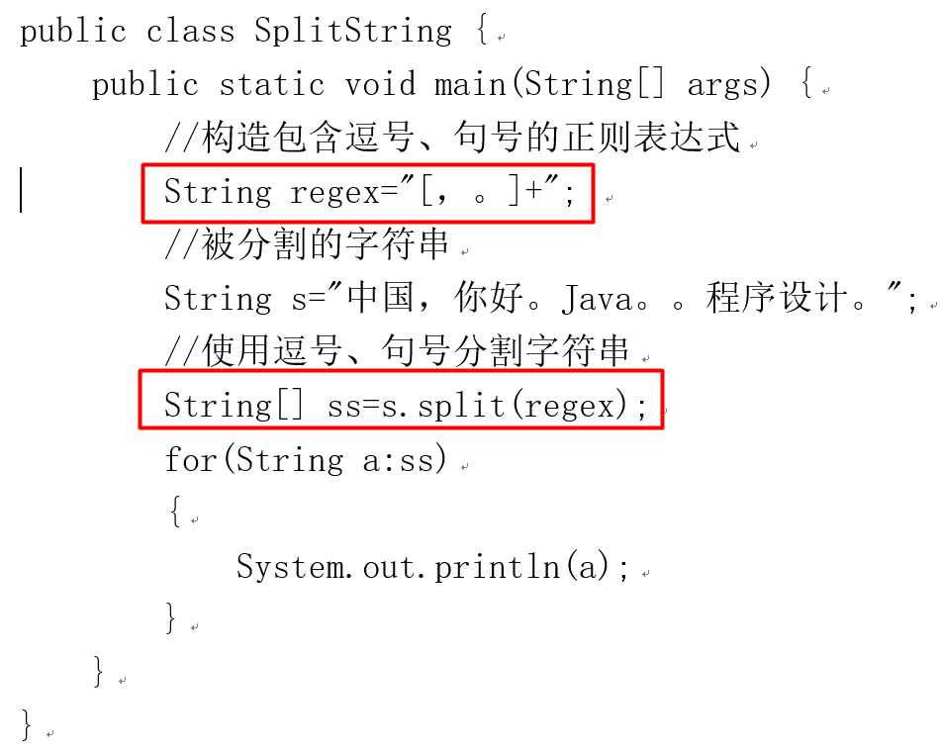
正则表达式示例

Slide 13
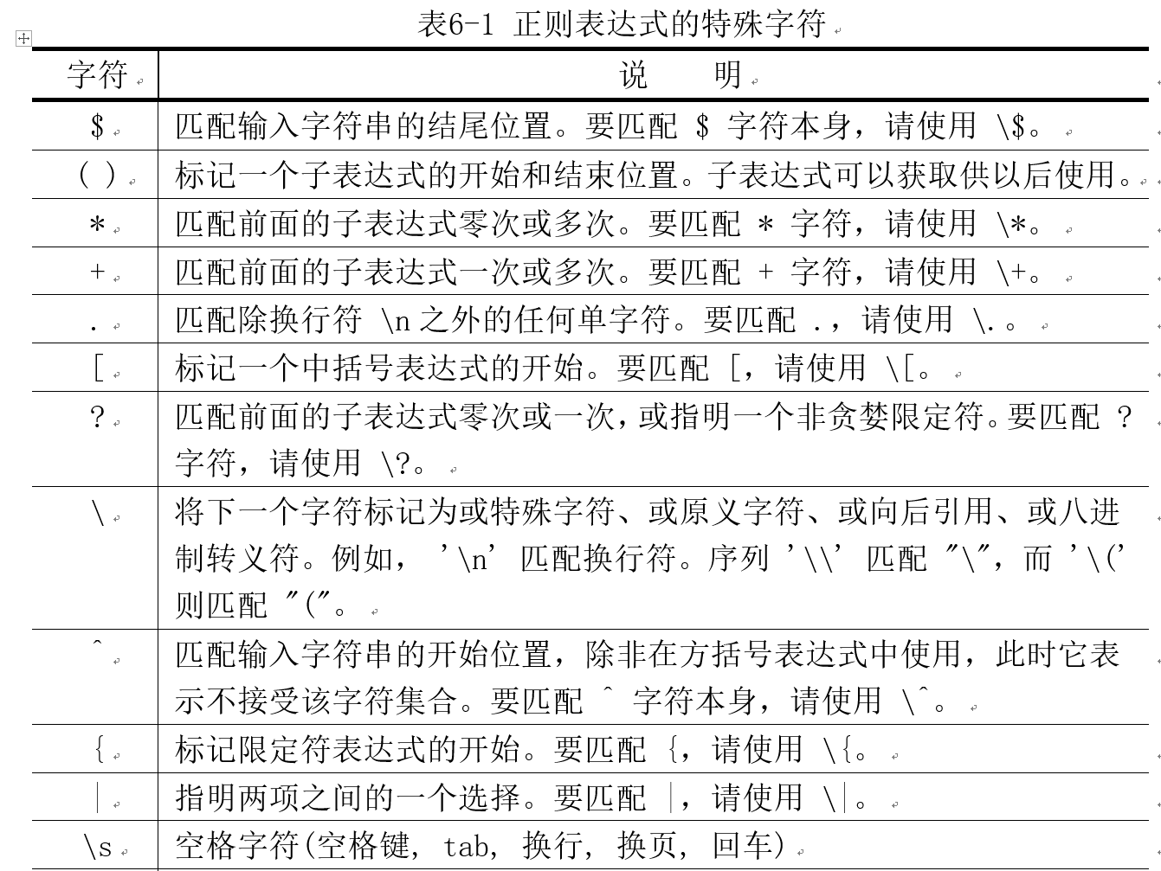
正则表达式的特殊字符
Notes:
更多实例参考这里：
https://www.cnblogs.com/lzq198754/p/5780340.html

Slide 14
正则表达式的字符类
使用方括号（[ 和 ]）定义字符类。可以使用字符类指定字符列表以匹配正则表达式中的一个位置。
“b[aeiu]g” 匹配：bag、beg、big、 bug
“[a-z0-9]” ：a-z 范围内的任何一个字符或任何数字
“[^a-z0-9]”：使用尖号 (^) 字符，排除小写字母 (a-z) 或数字以外的任何字符
正则表达式的工具类
构造一个模式：Pattern p=Pattern.compile("[a-z]*");
构造一个匹配器：Matcher m = p.matcher(str)。str是需要匹配的字符串；
进行匹配，得到结果：boolean b = m.matches()；

Slide 15
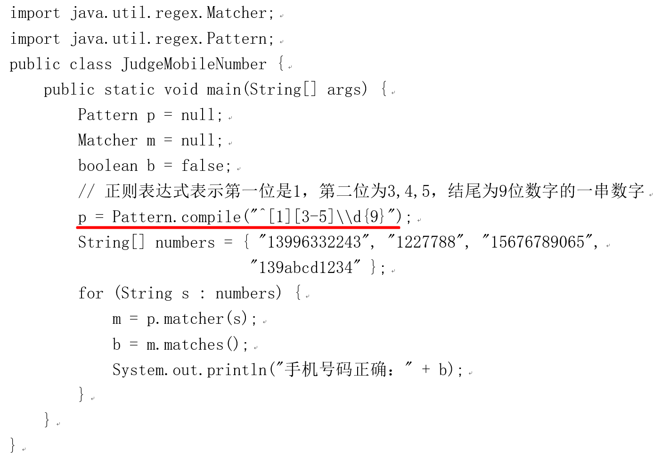
正则表达式示例：判断手机号码

Slide 16
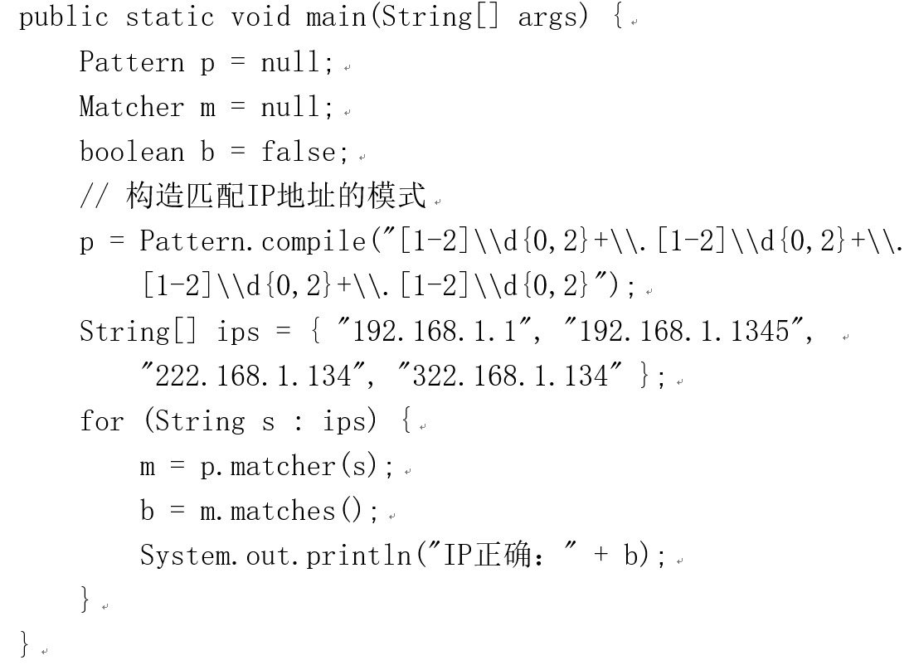
实用案例1
使用正则表达式检查IP地址

Slide 17
6.3 数据类型包装器类
Java提供了与每一种简单类型相应的类。本质上，这些类包装了（wrap）简单类型的数据。因此，它们通常被称作类型包装器或者包装器类。
Byte，Short，Integer，和Long类分别是字节型（byte），短整型（short），整型（int）和长整型（long）整数类型的包装器。
Integer oi=new Integer(1234);
Long ol=new Long(“1234”);
Integer oi=1234; //自动装箱
int i=oi; // 自动拆箱

Slide 18
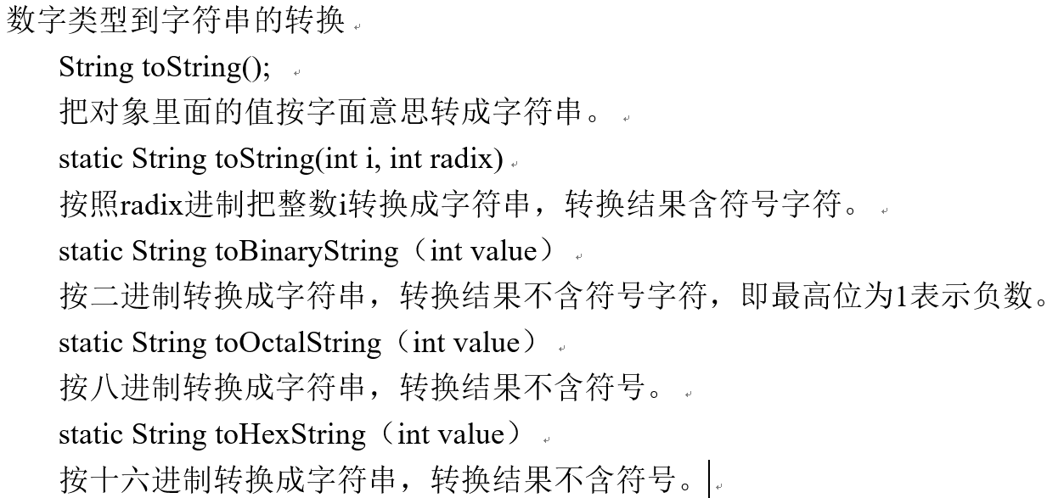
包装类的函数
Integer oi2=Integer.valueOf(“1234”); // 以十进制把字符串解析为数字
Integer oi3=Integer.valueOf(“1234”, 16); // 以十六进制把字符串解析为数字
int i=oi2.intValue();
byte b=oi2.byteValue();
public static int parseInt(String s)
将参数string解析为有符号的十进制int，以下类似
public static long parseLong (String s)
public static byte parseByte(String s)
public static short parseShort(String s)
public static long parseInt(String s, int radix)//按照指定的进制radix解析字符串

Slide 19
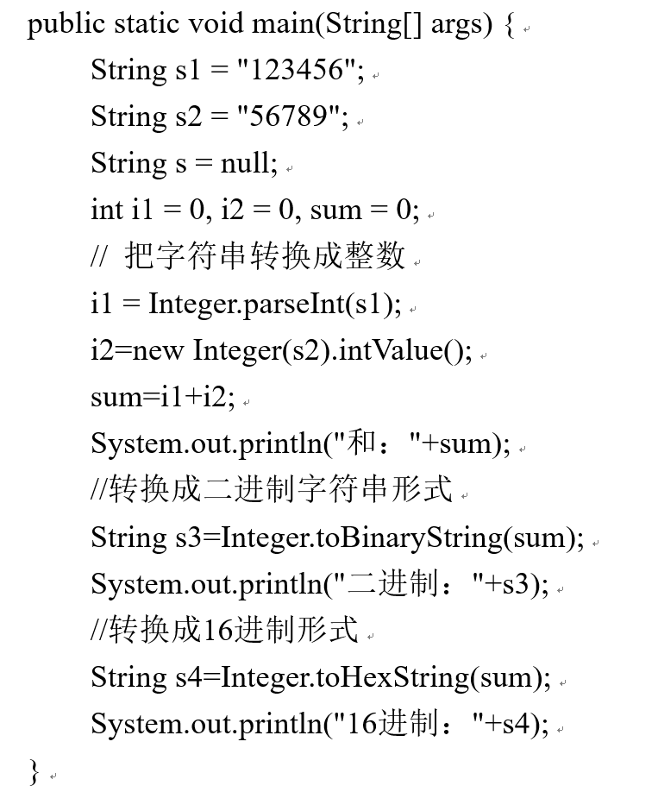
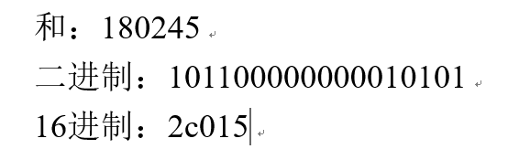
实用案例2：
字符串和数字的相互转换

Slide 20
复杂转换问题
字符串 “123,456,789”如何转换为整数？

Slide 21
对数字进行格式化
NumberFormat
DecimalFormat
myString = NumberFormat.getInstance().format(myNumber);
myNumber = nf.parse(myString);
NumberFormat 是所有数值格式的抽象基类。此类提供格式化和解析数值的接口。
NumberFormat 还提供了一些方法来确定哪些语言环境具有数值格式，以及它们的名称是什么。

Slide 22
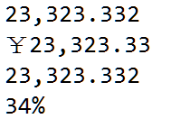
Double myNumber = 23323.3323232323;
Double test = 0.3434;
// 返回当前缺省语言环境的缺省数值格式。
String myString = NumberFormat.getInstance().format(myNumber);
System.out.println(myString);
// getCurrencyInstance()返回当前缺省语言环境的通用格式
myString＝NumberFormat.getCurrencyInstance().format(myNumber);
System.out.println(myString);
// getNumberInstance() 返回当前缺省语言环境的通用数值格式。
myString = NumberFormat.getNumberInstance().format(myNumber);
System.out.println(myString);
// 返回当前缺省语言环境的百分比格式。
myString = NumberFormat.getPercentInstance().format(test);
System.out.println(myString);

Slide 23
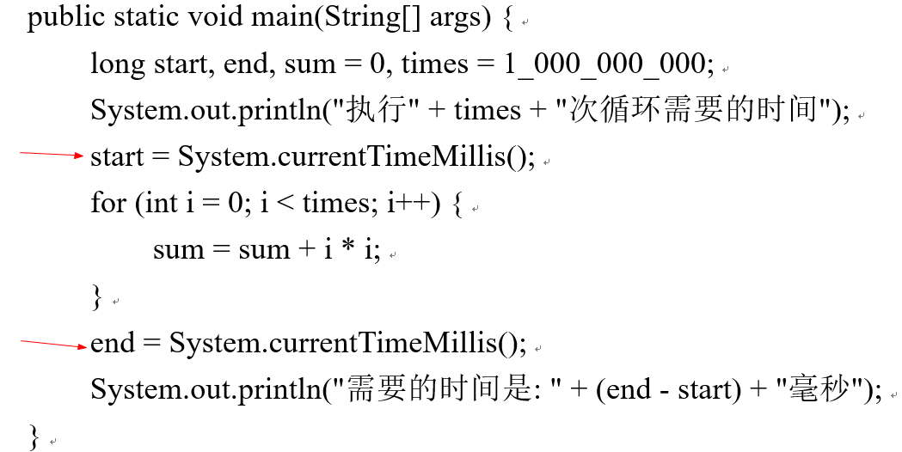
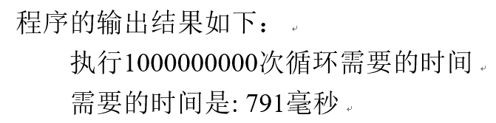
6.4 System类和Runtime类
System类的currentTimeMillis( )方法返回自1970年1月1日午夜起到现在的时间，时间单位是毫秒。
计算程序运行时间
如果一个程序的运行时间特别短，小于1ms，如何计时？
System.nano()

Slide 24
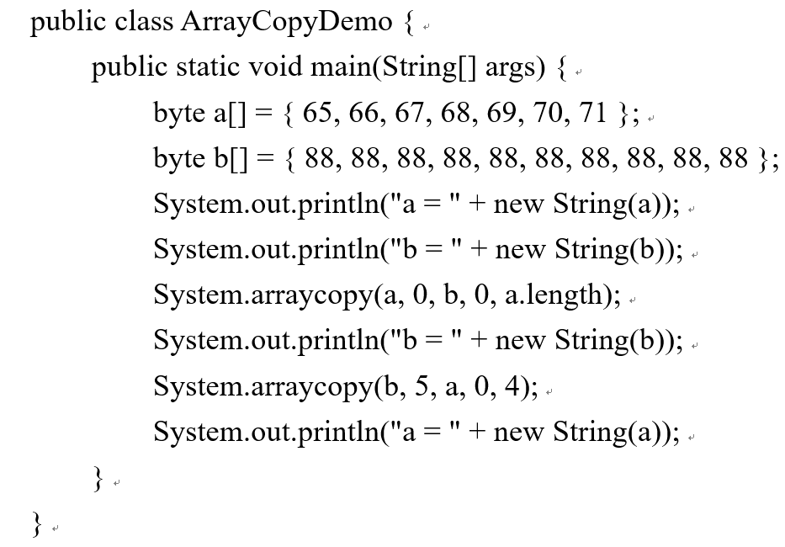
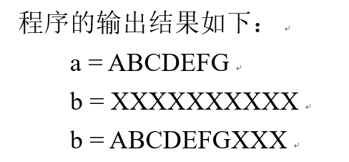
复制数组
使用arraycopy( )方法可以将一个任意类型的数组快速地从一个地方复制到另一个地方。这比使用Java中编写的循环要快的多。

Slide 25
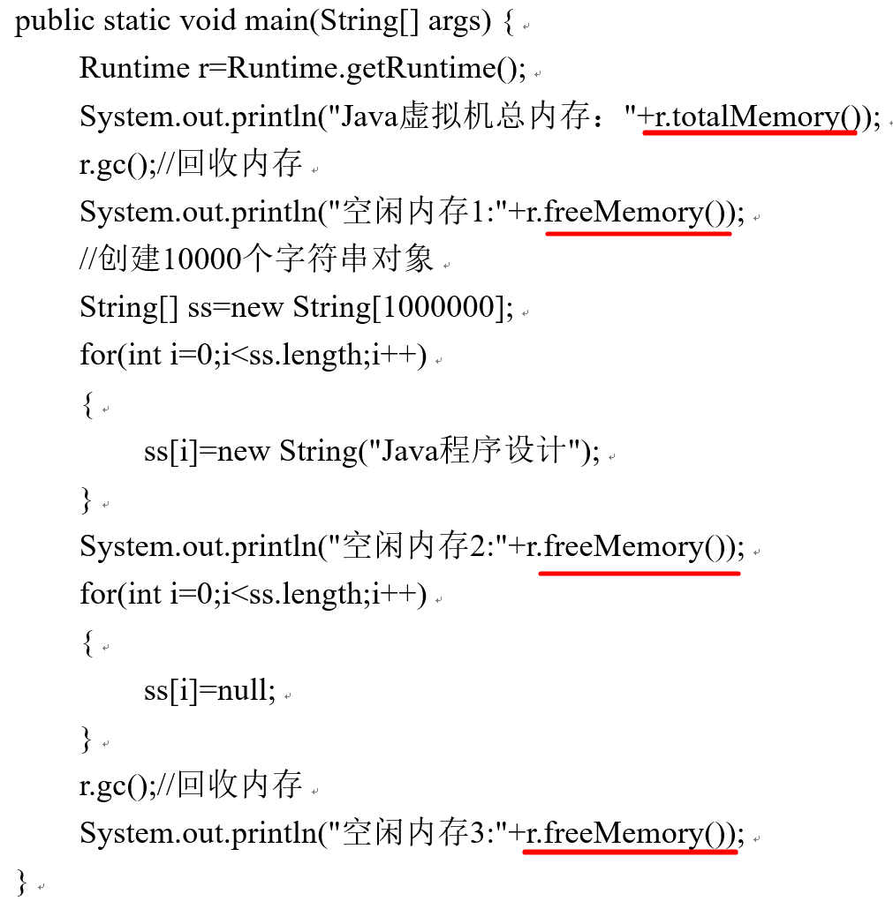
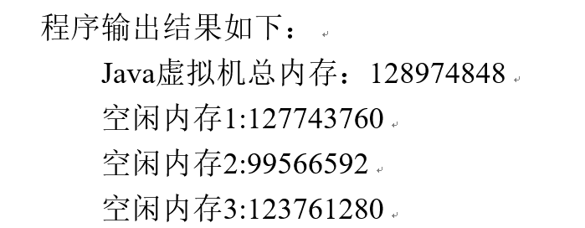
内存管理
可以使用Runtime类获取Java虚拟机内部的内存使用情况

Slide 26
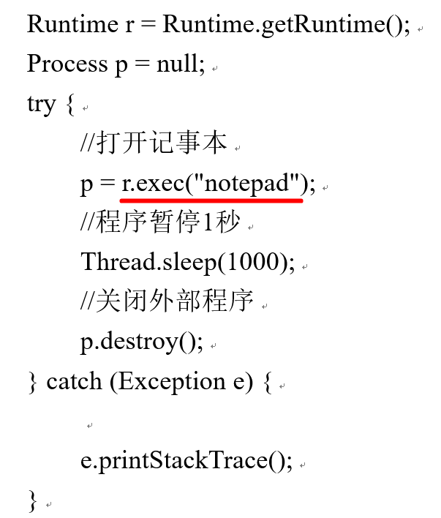
实用案例3：调用Java外部程序

Slide 27
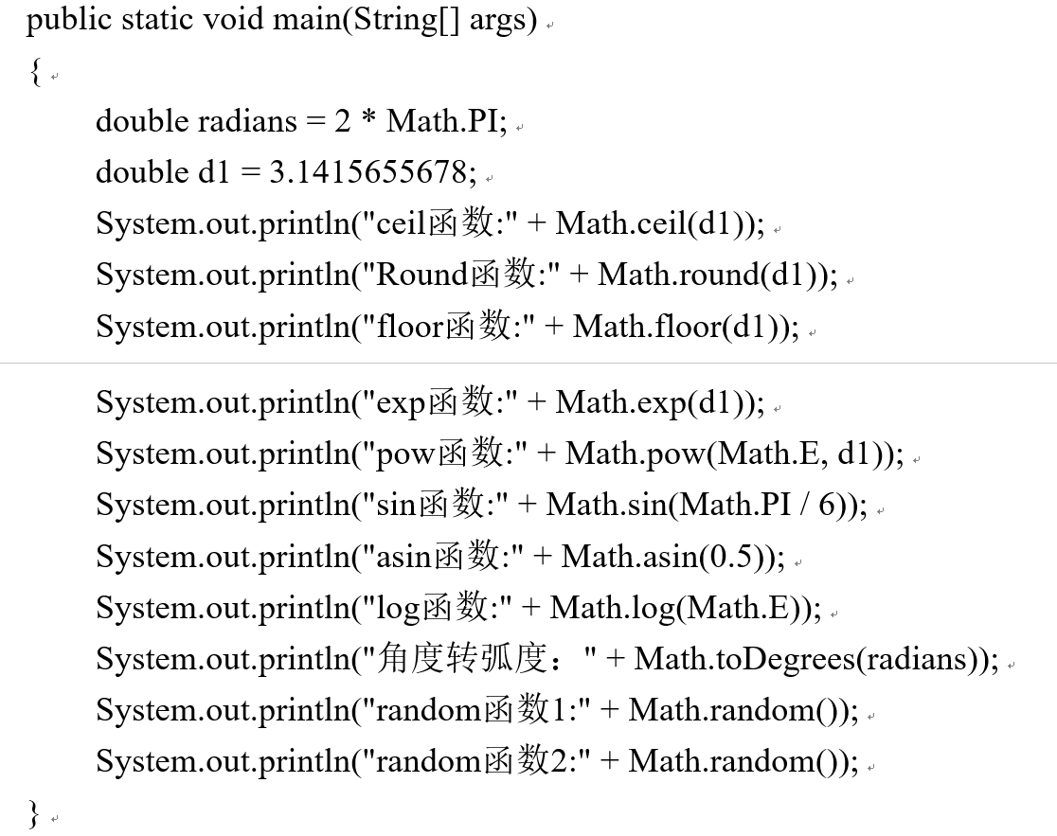
6.5 Math和Random类
Math类用于数学计算，包含了所有用于几何学、三角函数计算以及几种一般用途方法的浮点函数，这些函数都被定义为静态函数。

Slide 28
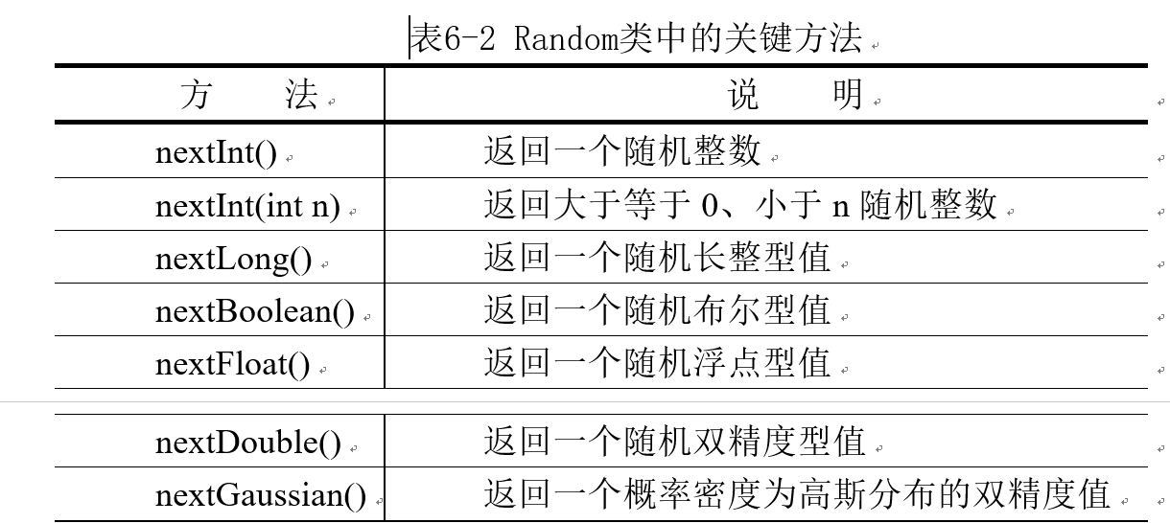
Random
Random random=new Random();

Slide 29
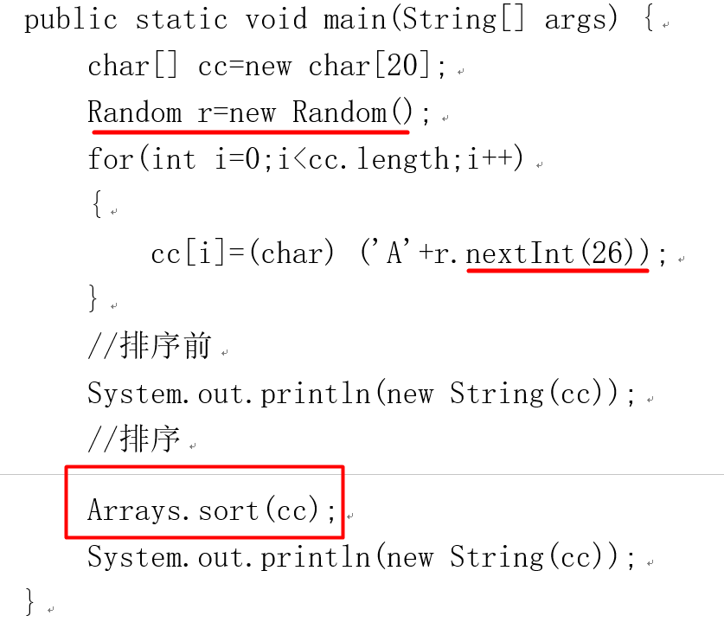
实用案例4：
随机生成字符数组并排序

Slide 30
6.6 日期时间实用工具类
Date、Calendar、GregorianCalendar
Date类封装当前的日期和时间，也可以封装一个特定的日期。
方法 | 描述
boolean after(Date date) | 如果调用对象所包含的日期迟于由date指定的日期，则返回true；否则返回false
boolean before(Date date) | 如果调用对象所包含的日期早于由date指定的日期，则返回true；否则返回false
int compareTo(Date date) | 将调用对象的值与date的值进行比较。如果这两者数值相等，则返回0；如果调用对象的值早于date的值，则返回一个负值；如果调用对象的值晚于date的值，则返回一个正值
boolean equals(Object date) | 如果调用对象包含的时间和日期与由date指定的时间和日期相同，则返回true；否则，返回false
long getTime( ) | 返回自1970年1月1日起至今的毫秒数值

Slide 31
Calendar（日历）
抽象类Calendar提供了一组方法，这些方法允许将以毫秒为单位的时间转换为一组有用的分量：年、月、日、小时、分和秒。
Calendar定义了一些常量用于得到或设置日历分量：AM表示上午，PM表示下午，MONDAY表示星期一，HOUR表示小时，DATE表示月中的天，DAY_OF_WEEK表示星期中的天等。

Slide 32
Calendar主要函数
方法 | 描述
void add(int field, int amount) | 将amount加到由field指定的时间或日期分量。为了实现减功能，可以加一个负数。field必须是由Calendar定义的域之一，例如Calendar.HOUR
final int get(int field) | 返回调用对象的一个分量的值。该分量由field指定。
static Calendar getInstance( ) | 对默认的地区和时区，返回一个Calendar对象
final Date getTime( ) | 返回一个与调用对象的时间相等的Date对象
final void set(int field, int val) | 在调用对象中，设置field分量为val指定的值。
final void set(int year, int month,int dayOfMonth) | 设置年月日
final void set(int year, int month,int dayOfMonth, int hours,int minutes) | 设置各种日期和时间分量

Slide 33
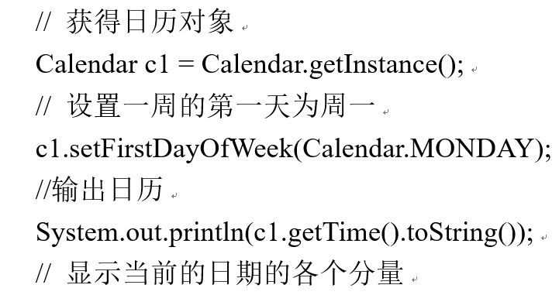
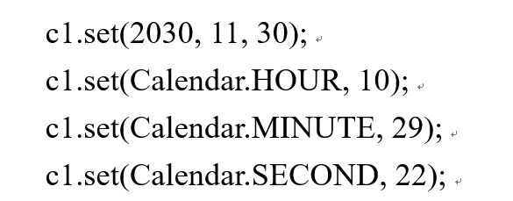
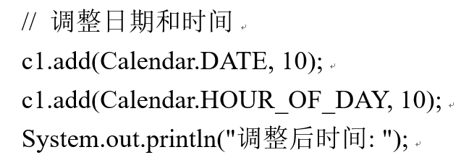
Calendar类的使用

Slide 34
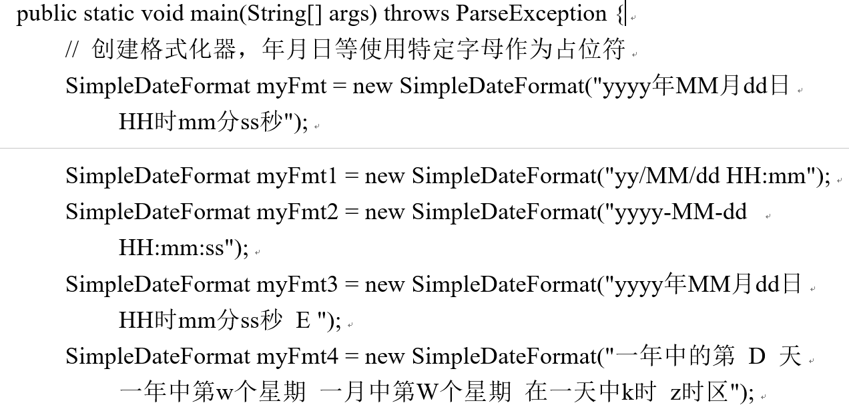
实用案例5：日期的格式化
日历Calendar和Date的字符串显示默认为英文格式，为了显示为中文格式，上例创建了自定义函数。
现在介绍一个工具类java.text.SimpleDateFormat格式化日期，

Slide 35
JDK8 日期类
线程安全: Date和Calendar不是线程安全的
JDK8 新增加的日期类（java.time包）
Instant: 用来表示时间线上的一个点
LocalDate: 表示没有时区的日期, LocalDate是不可变并且线程安全的
LocalTime: 表示没有时区的时间, LocalTime是不可变并且线程安全的
LocalDateTime: 表示没有时区的日期时间, LocalDateTime是不可变并且线程安全的
Clock: 用于访问当前时刻、日期、时间，用到时区
Duration: 用秒和纳秒表示时间的数量
Period：年月日日期差
ZonedDateTime——这是一个包含时区的完整的日期时间，
Notes:
详细可以参考
http://blog.csdn.net/chenleixing/article/details/44408875
http://blog.csdn.net/tjgykhulj/article/details/69053865
http://blog.csdn.net/yuyuyu1111112/article/details/79187541

Slide 36
LocalDate使用方法
LocalDate localDate = LocalDate.now();
System.out.println("localDate: " + localDate);
LocalDate.of(2017, 08, 01);
LocalDate.parse("2017-08-01");
增加一天
LocalDate tomorrow = LocalDate.now().plusDays(1);
减去一个月
LocalDate prevMonth = LocalDate.now().minus(1, ChronoUnit.MONTHS);
DayOfWeek thursday = LocalDate.parse("2017-07-20").getDayOfWeek(); System.out.println("周四: " + thursday);

Slide 37
日期格式化DateTimeFormater
LocalDateTime now = LocalDateTime.now(); DateTimeFormatter dateTimeFormatter = DateTimeFormatter.ofPattern("yyyy-MM-dd HH:mm:ss");
System.out.println("自定义格式化: " + now.format(dateTimeFormatter));
LocalDateTime localDateTime = LocalDateTime.parse("2017-07-20 15:27:44", dateTimeFormatter);

Slide 38
Date转换为LocalDateTime
LocalDateTime localDateTime = LocalDateTime.ofInstant(new Date().toInstant(), ZoneId.of("UTC+8"));
System.out.println(localDateTime);
Date date = Date.from(Instant.now());
Instant instant = date.toInstant();
Date date =Date.from(localDateTime.atZone(ZoneId.systemDefault()).toInstant());

Slide 39
LocalDate示例
Date d = new Date();
System.out.println(d);
Instant ins = Instant.now();
System.out.println(ins);
OffsetDateTime time = ins.atOffset(ZoneOffset.ofHours(8));
System.out.println(time);
ZonedDateTime zoneDateTime = ins.atZone(ZoneId.systemDefault());
System.out.println(zoneDateTime);
LocalDate s = LocalDate.of(1985, 03, 05);
LocalDate now = LocalDate.now();
System.out.println(now);
Period be = Period.between(s, now);
System.out.println(be.getYears());
System.out.println(be.getMonths());
System.out.println(be.getDays());
Wed Mar 21 17:34:55 CST 2018
2018-03-21T09:34:55.786Z
2018-03-21T17:34:55.786+08:00
2018-03-21T17:34:55.786+08:00[Asia/Shanghai]
2018-03-21
33
0
16
Notes:
public static void main(String[] args) throws UnsupportedEncodingException {
Date d = new Date();
System.out.println(d);
Instant ins = Instant.now();
System.out.println(ins);
Date d2 = Date.from(ins);
System.out.println(d2);
OffsetDateTime time = ins.atOffset(ZoneOffset.ofHours(8));
System.out.println(time);
ZonedDateTime zoneDateTime = ins.atZone(ZoneId.systemDefault());
System.out.println(zoneDateTime);
LocalDate s = LocalDate.of(1985, 03, 05);
LocalDate now = LocalDate.now();
System.out.println(now);
Period be = Period.between(s, now);
System.out.println(be.getYears());
System.out.println(be.getMonths());
System.out.println(be.getDays());
}

Slide 40
Period-日期差
Period period = Period.between(birthDate, today);
System.out.printf("年龄 : %d 年 %d 月 %d 日", period.getYears(), period.getMonths(), period.getDays());
java.time.Duration -时间差

Slide 41
总结
Instant 国际0时区的时间
LocalDateTime 本地区日期和时间
Jdk8其他日期和时间类可以转换为Instant，然后可以转换为Date。
Date可以转换为LocalDate，LocalDateTime等
Calendar的功能可以用LocalDateTime替代。

Slide 42
6.7 Java集合类
与数组类似，Java提供集合类的主要作用在于“保存多个数据/对象”，提供一种比数组下标存取方式更灵活的方法。
集合类存在java.util包中，主要分为三种：
Set、List和Map。
Set表示不允许容纳重复元素的集合，
List表示可以容纳重复元素的集合，
Queue队列
Map表示存储键/值对的集合，每个键/值对称为一项。
面向接口编程，先定义接口，再定义实现类

Slide 43
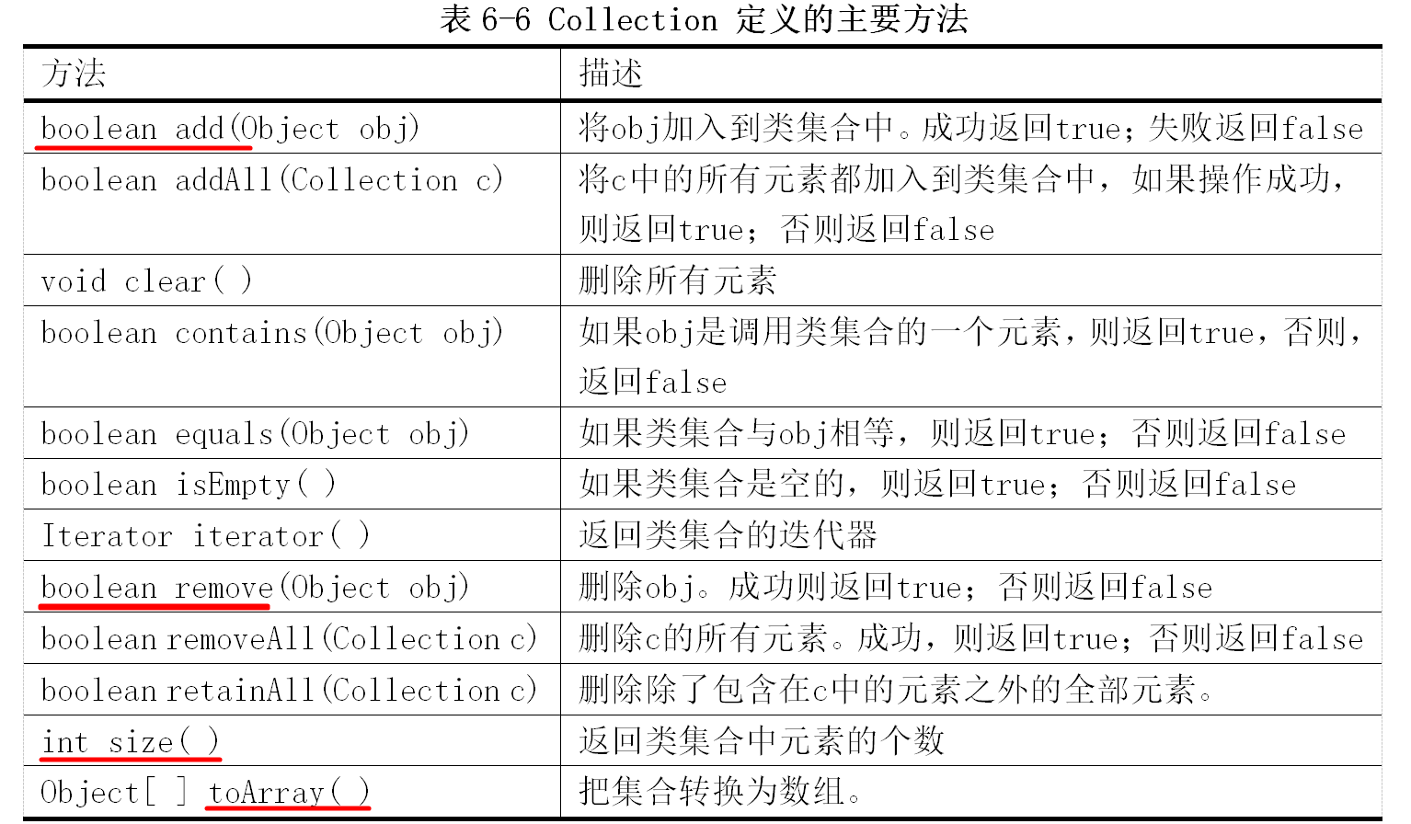
Collection接口
Collection接口是构造集合框架的基础，它声明所有集合类都拥有的核心方法。

Slide 44
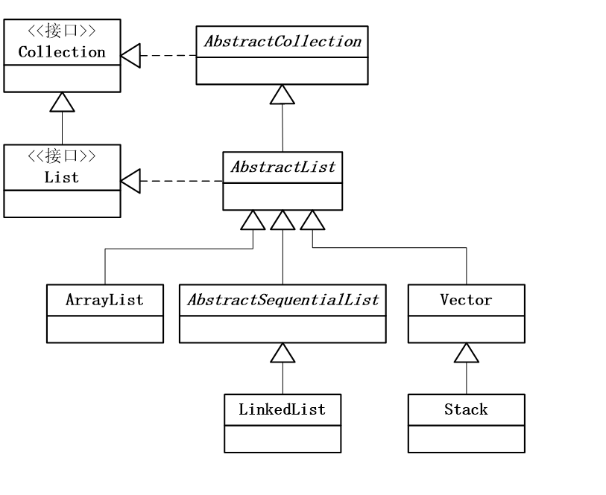
实现List接口的类

Slide 45
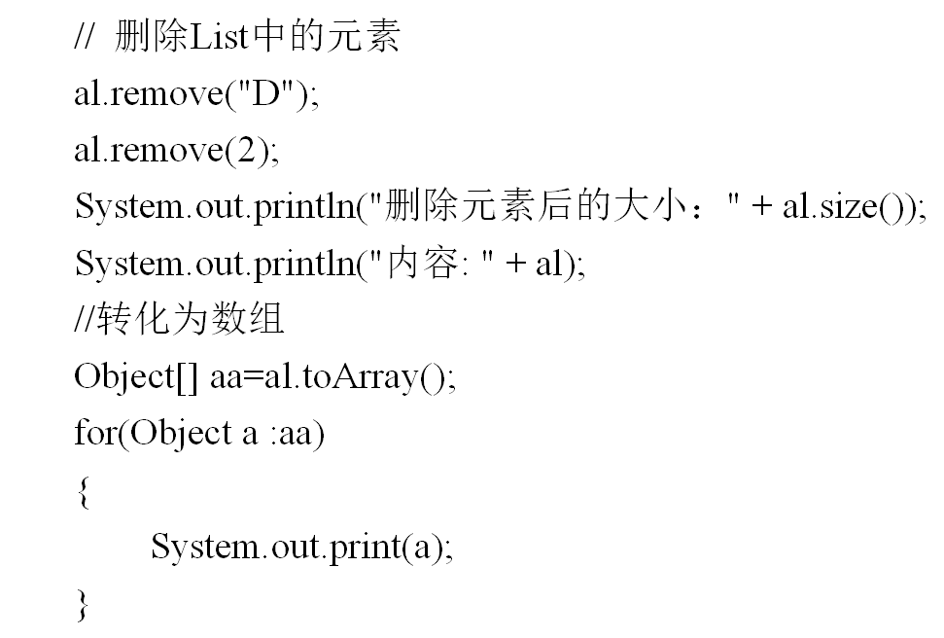
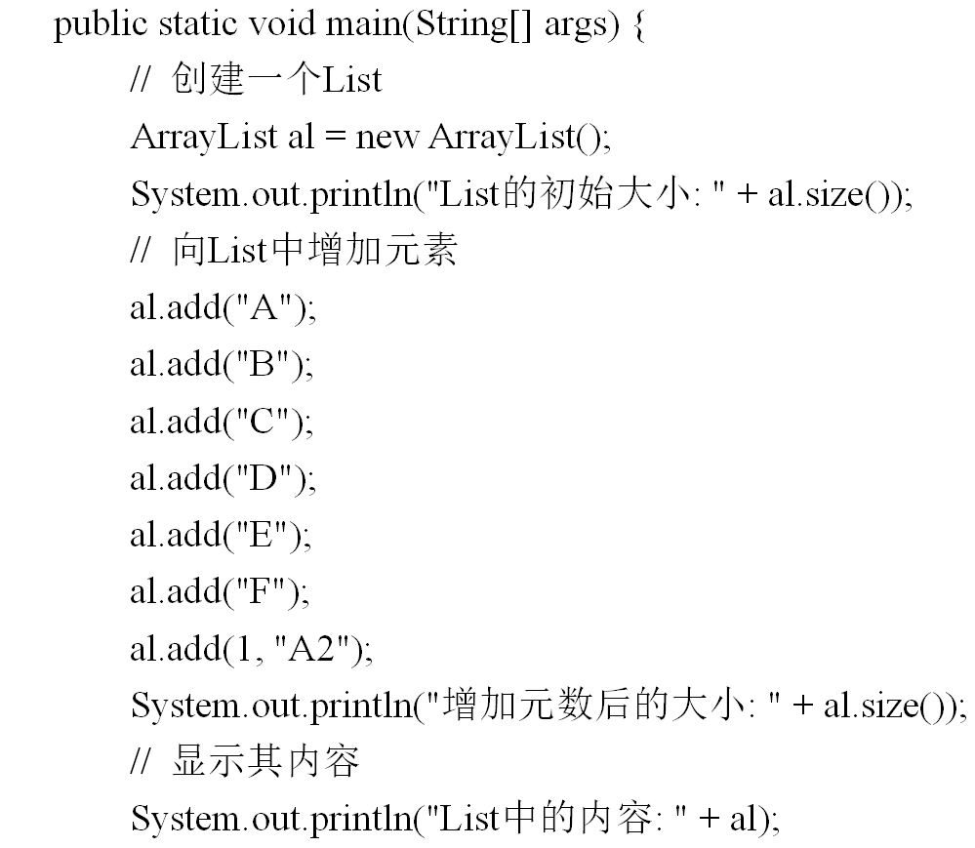
ArrayList类

Slide 46
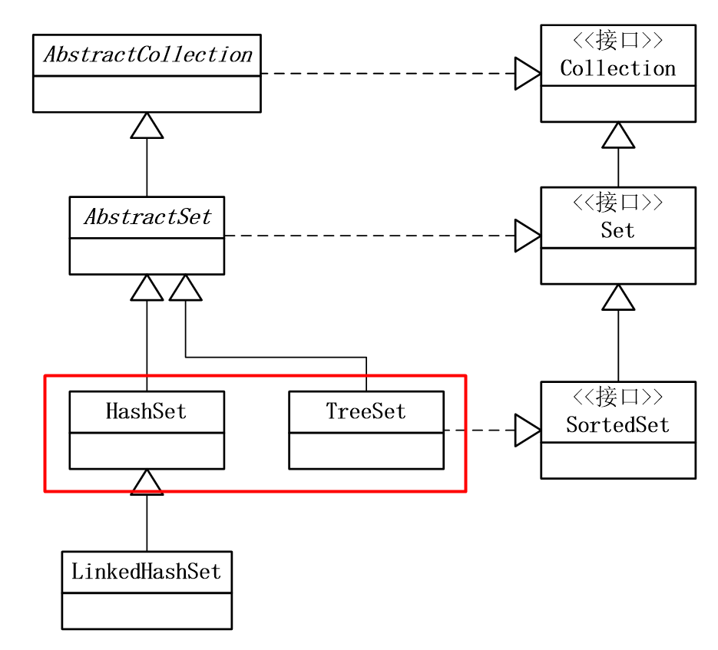
实现Set接口的类

Slide 47
HashSet类和TreeSet类
HashSet类的常用构造函数包括：
HashSet( )
HashSet(Collection c)
TreeSet还提供下列方法：
Object first()： 返回第一个（最低）元素。
Object last( )： 返回最后一个（最高）元素。
Object floor(Object e)：返回小于等于给定元素的最大元素；
Object higher((Object e)：返回大于给定元素的最小元素；
Object lower(Object e)：返回小于给定元素的最大元素；
Object pollFirst( ) ： 获取并移除第一个（最低）元素；
Object pollLast () ：获取并移除最后一个（最高）元素

Slide 48
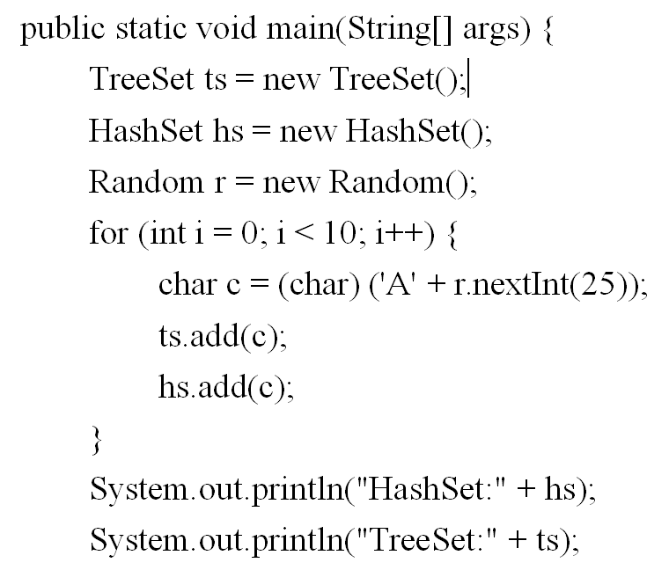
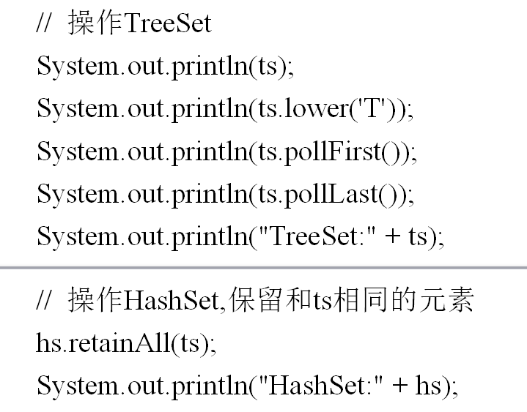
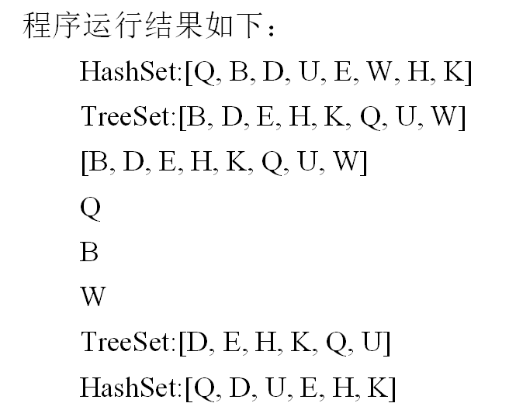
Set的使用

Slide 49
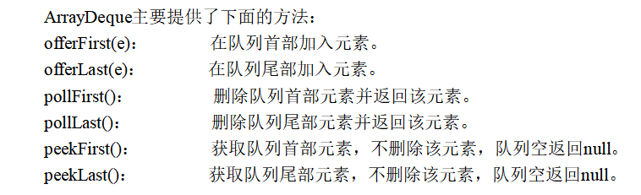
实现Queue接口的类
可以直接使用的类是PriorityQueue、LinkedList、ArrayDeque。

Slide 50
通过迭代接口访问集合类
Iterator可以遍历集合中的元素，从而获得或删除元素。ListIterator继承Iterator，允许双向遍历列表，并可以修改。
方法 | 描述
boolean hasNext( ) | 如果存在更多的元素，则返回true，否则返回false
Object next( ) | 返回下一个元素。
void remove( ) | 从集合中删除当前元素。

Slide 51
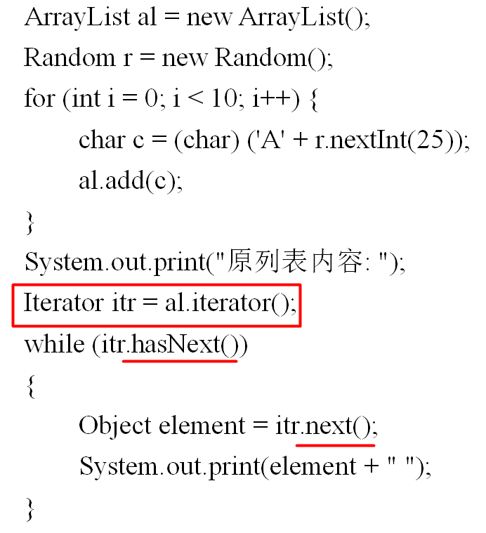
Iterator接口的使用

Slide 52
对集合使用泛型
ArrayList a=new ArrayList();
a.add(new Integer(1));
for(Iterator i=a.iterator();i.hasNext();)
{
int i1 = ((Integer)i.next()).intValue();
}
ArrayList a=new ArrayList<Integer>();
a.add(new Integer(1));
for(Iterator<Integer> i=a.iterator();i.hasNext();)
{
int i1 = i.next().intValue();
}

Slide 53
映射接口（Map）
映射（map）是一个存储关键字/值对的集合。
给定一个关键字，可以得到它的值。关键字和值都是对象，每一对关键字/值，叫做一项。
关键字必须是唯一的，但值是可以重复的。
接口 | 描述
Map | 映射关键字到值
Map.Entry | 描述映射中的项（关键字/值对）。这是Map的一个内部接口
SortedMap | 继承Map以便关键字按升序存储

Slide 54
Map接口
方法 | 描述
void clear( ) | 从映射中删除所有的关键字/值对
boolean containsKey(Object k) | 如果映射中包含了关键字k，则返回true；否则返回false
boolean containsValue(Object v) | 如果映射中包含了值v，则返回true；否则返回false
Set entrySet( ) | 返回映射中的项的集合（Set）。为映射提供了一个集合“视图”
Boolean equals(Object obj) | 如果obj是一个Map并包含相同的项，则返回true；否则返回false
Object get(Object k) | 返回与关键字k相关联的值
boolean isEmpty( ) | 如果映射是空的，则返回true；否则返回false
Set keySet( ) | 返回一个映射中关键字的集合（Set）
Object put(Object k, Object v) | 将一个关键字/值对加入调用映射，覆盖原先与该关键字相关联的值
void putAll(Map m) | 将所有来自m的项加入映射
Object remove(Object k) | 删除关键字等于k的项
int size( ) | 返回映射中项的个数
Collection values( ) | 返回一个包含了映射中的值的类集。这个方法为映射中的值提供了一个类集“视图”

Slide 55
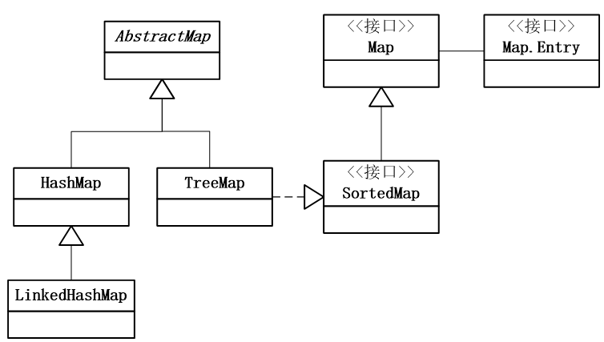
实现Map接口的类

Slide 56
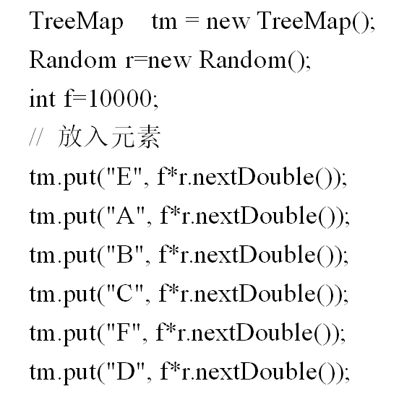
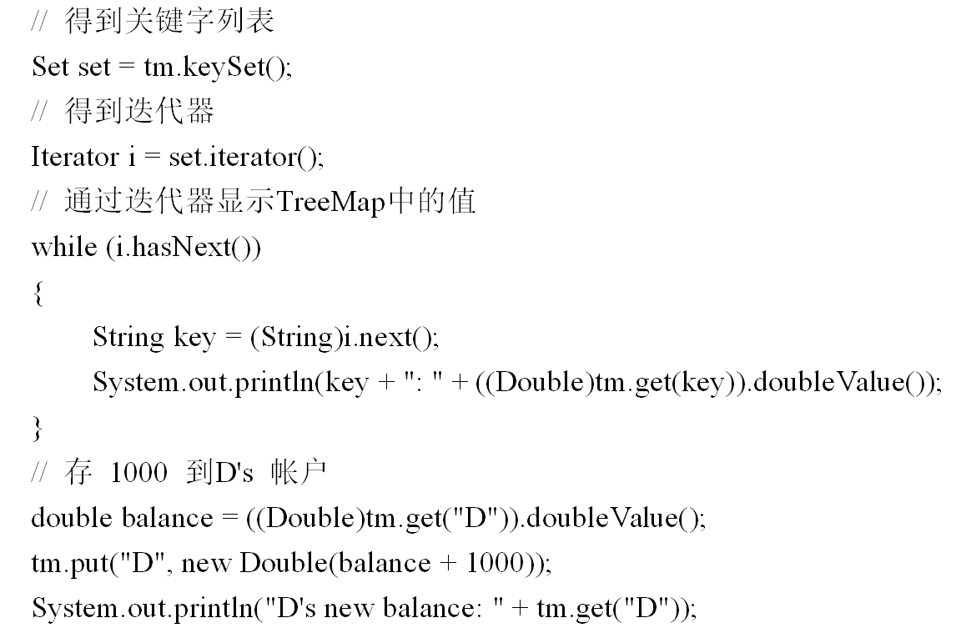
TreeMap 类

Slide 57
补充：集合
Queue 先进先出队列
ArrayQueue 实现类
LinkedList
Vector 线程安全
Stack 先进后出栈

Slide 58
比较器Comparator接口
对集合中的元素进行比较，并排序，可以使用比较器
Comparator接口定义了两个方法：
compare( )和equals( )。
compare( )方法比较了两个元素，确定它们的顺序：
int compare(Object obj1, Object obj2)
可以自定义TreeSet和TreeMap的排序
java.text.Collator （参考数组章节）
不按字符表，按照语言特性进行排序

Slide 59
集合工具Collections
javs.util.Collections （静态方法）
static int binarySearch(List list, Object value) | static void sort(List list)
static void fill(List list, Object obj) | static void shuffle(List list, Random r)
Static Object max(Collection c,Comparator comp) | static Map synchronizedMap(Map m)
static Object min(Collection c,Comparator comp) | static Set synchronizedSet(Set s)
static List nCopies(int num, Object obj) | static void sort(List list, Comparator comp)
static void reverse(List list) | static SortedSet synchronizedSortedSet(SortedSet ss)
static Comparator reverseOrder( ) | static void swap(List list, int i, int j)

Slide 60
集合和数组的转换
Arrays类中定义了5种类型的方法：
asList（）：返回一个被指定数组支持的List；
binarySearch（），在不同类型的数组中搜索特定值；
equals（），比较两个数组是否相等；
fill（），用一个指定的值填充数组
sort（），对不同类型的数组排序。
copyOf()复制数组
接口Collection定义了两个方法
Object[] | toArray()
<T> T[] | toArray(T[]) 返回结果为参数指定类型

Slide 61
Stream的使用
Stream将要处理的元素集合看作一种流，流在管道中传输，并且可以在管道的节点上进行各种处理，如筛选、排序、聚合等。经过一系列的中间处理后，流变为我们最终需要的结果。
使用一个流的时候，通常包括三个步骤：
(1)将集合、数组、文本等转换成管道流；
(2)对流执行中间操作，如数据过滤/映射等，返回一个新的流，并交给下一个操作。
(3)执行终结操作，如存储或遍历流元素等。
一个流只有一个终结操作，当这个操作执行后，流就被使用“光”了，无法再被使用。

Slide 62
创建顺序流
String[] array = {"h", "e", "l", "l", "o"};
Stream<String> arrayStream = Arrays.stream(array);//泛型指明元素类型
List<String> list = Arrays.asList("hello","world","stream");
Stream<String> stream = list.stream();
通过Stream的静态方法：of()、iterate()、generate()
Stream<Integer> stream1 = Stream.of(1, 2, 3, 4, 5, 6);
Stream<Integer> stream2 = Stream.iterate(0, (x) -> x + 2).limit(3);
stream2.forEach(System.out::println);
Stream<Double> stream3 = Stream.generate(Math::random).limit(3);
stream3.forEach(System.out::println)

Slide 63
流的中间操作
中间操作会从流中逐一获取元素并进行处理。所有中间操作都是惰性的，并不会立即执行，只有等到终结操作被调用时，中间操作才会真正被执行。
(1)filter(Predicate predicate)：用于对流中的数据进行过滤
(2)limit(long maxSize)：截取并返回流中特定数量的元素的数据流
如：Stream<Integer> stream = Stream.of(1,2,3,4,5,6);
stream.limit(2).forEach(System.out::println);
输出：1 2
(3)skip(long n)：跳过指定个数的数据，返回后面剩余元素组成的流
如：Stream<Integer> stream = Stream.of(1,2,3,4,5,6);
stream.skip(3).forEach(System.out::println);
输出： 4 5 6

Slide 64
流的中间操作
(4)concat(Stream a, Stream b)：合并a和b两个流为一个流
(5)distinct()：返回流中不同元素组成的流（消除重复元素）。
如：Stream<Integer> stream1 = Stream.of(1,2,3,4);
Stream<Integer> stream2 = Stream.of(4,5,6,7);
Stream.concat(stream1, stream2).distinct().forEach(System.out::println);
输出：2 3 4 5 6 7
(8)map(Function mapper)：根据函数mapper对流中的值进行某种形式的转换，并将返回值传递到输出流中
String[] strArr = { "abc", "bcd", "def"};
Stream<String> strList = Arrays.stream(strArr).map(String::toUpperCase);
strList.forEach(System.out::println);
输出：ABC BCD DEF

Slide 65
流的终结操作
终结操作的主要作用是生成一个最终结果并启动中间操作的执行。
(1)forEach(Consumer action)：该方法接收一个Lambda表达式或者函数，然后在每一个元素上执行该表达式。相当于for循环遍历。如：
List<String> strAry = Arrays.asList("Zhang", "Yang", "Liu", "Huang");
strAry.stream().forEach(System.out::println);
(3)collect(Collector)：聚合操作，封装目标数据，将流转换并收集到结果集合，如List、Map、Set中。根据收集方式的不同，工具类Collectors提供了不同的方法以生成不同集合对象。
public static <T> Collector toList()：把元素收集到List集合中
如：List<Integer> list = Arrays.asList(1, 6, 3, 4, 6, 7, 9, 6, 20);
List<Integer> list2 = list.stream().filter(x -> x % 2 == 0).collect(Collectors.toList());
通过过滤操作把偶数收集到一个新的列表。

Slide 66

本次课程结束！

